Slide 1
Может ли язык быть без предлогов
Презентацию выполнил Луценко Дмитрий

Slide 2
ЧТО ТАКОЕ ПРЕДЛОГ?
Предлог – это служебная неизменяемая часть речи, которая служит для связи слов друг с другом.В русском языке около 200 предлогов.

Slide 3
Предлоги в других языках
В английском языке выделяют 4 большие группы предлогов: 1. Предлоги места. 2. Предлоги направления. 3. Предлоги времени. 4. Предлоги причины.
Многие предлоги в китайском языке похожи на глаголы и могут употребляться как глаголы. Предлог с объектом (существительное или местоимение) образует предложный оборот.
Предлоги используются в большинстве языков мира.

Slide 4


Языки БЕЗ предлогов
Предлоги отсутствуют в так называемых агглютинативных языках, в которых все грамматические показатели слова следуют за корнем. Предлогов нет в турецком языке, в котором функции предлогов выполняются суффиксами. К агглютинативным языкам относятся также японский, венгерский, грузинский и др. Суффиксы, выполняющие функции предлогов, часто называются послелогами. Также предлогов нет в абхазском языке.

Slide 5
Я пошел пешком от дороги к лесу. Через несколько минут я увидел гриб сквозь кусты. Под маленьким листиком, за пеньком, стоял на толстой ножке боровик. На нем были небольшие капельки недавно прошедшего дождя. Мне было жалко срезать его, и я пошел дальше

Slide 6
Я пошел пешком дороги лесу. несколько минут я увидел гриб кусты. маленьким листиком, пеньком, стоял толстой ножке боровик. нем были небольшие капельки недавно прошедшего дождя. Мне было жалко срезать его, и я пошел дальше

Slide 7
Конечно,понять смысл текста можно,но он будет не очень ясным,красивым,полноценным.Предлоги хоть и служебная часть речи (не самостоятельная),но выполняет очень большую функцию – связь слов

Slide 8
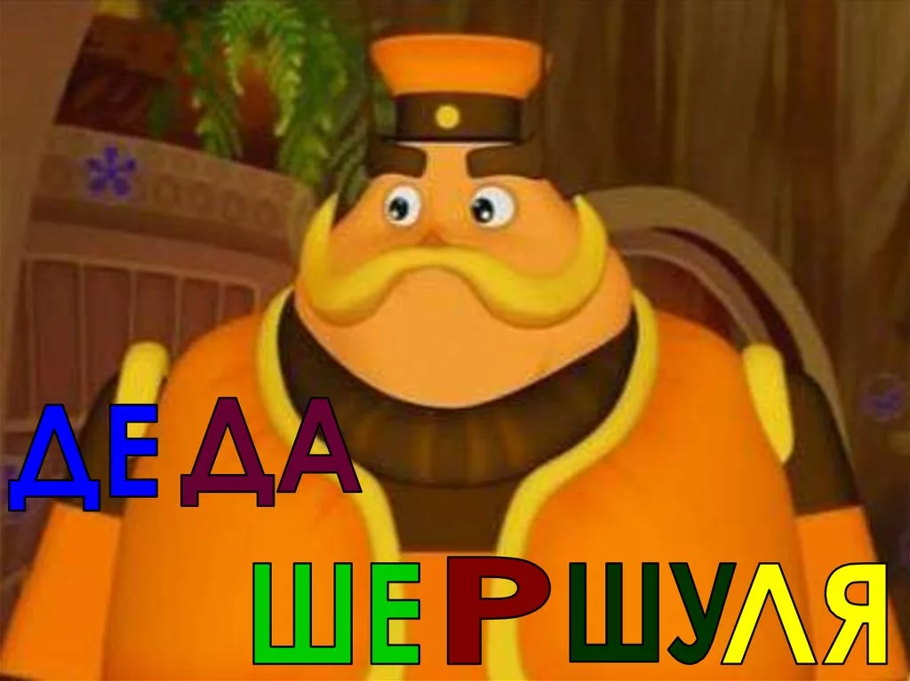
Спасибо за внимание!

